Slide 1
Otros enteropatógenos
Un hombre de 75 años de edad muestra un cuadro de inicio agudo consistente en cólicos abdominales intensos. A lo largo de la mañana presenta diarrea acuosa con defecación cada 15 a 20 minutos, inicialmente con pequeñas cantidades de sangre visible. Después, las evacuaciones muestran cantidades importantes de sangre.
El paciente tiene nauseas pero no vomito. Preocupado por su enfermedad y su edad, su hijo le lleva al servicio de urgencias del hospital mas cercano, para su evaluación.

Slide 2
Otros enteropatógenos
Entre sus antecedentes alimentarios mas recientes está el hecho de haber comido una hamburguesa en un restaurante hace 2 días. El paciente recuerda que la carne tenía un color rosado.
También señala que su nieto adolescente comió en el mismo restaurante y presentó una enfermedad parecida, pero con síntomas leves.

Slide 3
Otros enteropatógenos
Signos vitales:
Temperatura: 37.4°C
Pulso: 108 /min
Frec. Respiratoria: 16 / min
Presión arterial: 110 / 58 mm Hg
Exploración física:
El abdomen es normal, excepto por el incremento de ruidos intestinales. Las heces fecales muestran sangre macroscópica.

Slide 4
Otros enteropatógenos
Estudios de Laboratorio:
Hematocrito: 42%
Recuento leucocitario: 6,200 / uL
Recuento diferencial: Normal
Bioquímica sérica:
BUN: 18 mg/dl
Creatinina: 1.2 mg/dl
La radiografía de abdomen es normal.

Slide 5
Otros enteropatógenos
Escherichia coli
Cuadro clínico.
Diarrea líquida, ruidos hidroaéreos, dolor abdominal, febrícula.

Slide 6
Otros enteropatógenos
Escherichia coli enterotoxigénica.
Intestino delgado.
“diarrea del viajero o del infante”, sobre todo em comunidades com deficiencias de salud pública.
Náuseas, vómito, febrícula.

Slide 7
Otros enteropatógenos
Escherichia coli enteropatógena.
Intestino delgado.
“diarrea del infante”
Diarrea líquida, náuseas y vómito.

Slide 8
Otros enteropatógenos
Escherichia coli enteroagregativa.
Intestino delgado.
Diarrea persistente, vómito, febrícula, se puede agregar datos de deshidratación.

Slide 9
Otros enteropatógenos
Escherichia coli enterohemorrágica.
Intestino grueso.
Diarrea líquida, con presencia de sangre, cólicos abdominales, fiebre.

Slide 10
Otros enteropatógenos
Escherichia coli enteroinvasiva.
Intestino grueso.
Diarrea líquida, fiebre, cólicos, puede evolucionar a “disenteria” (moco, sangre, pus).

Slide 11
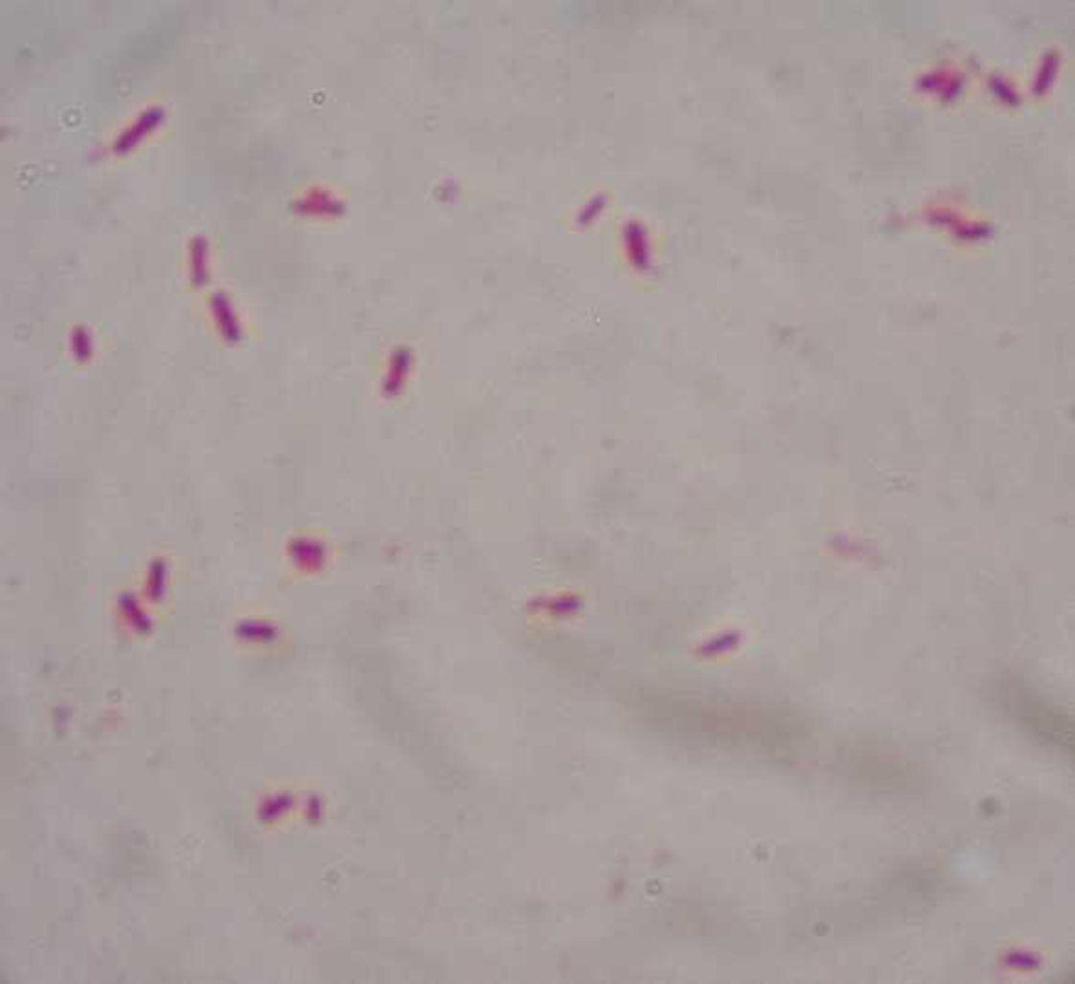
Otros enteropatógenos

Slide 12
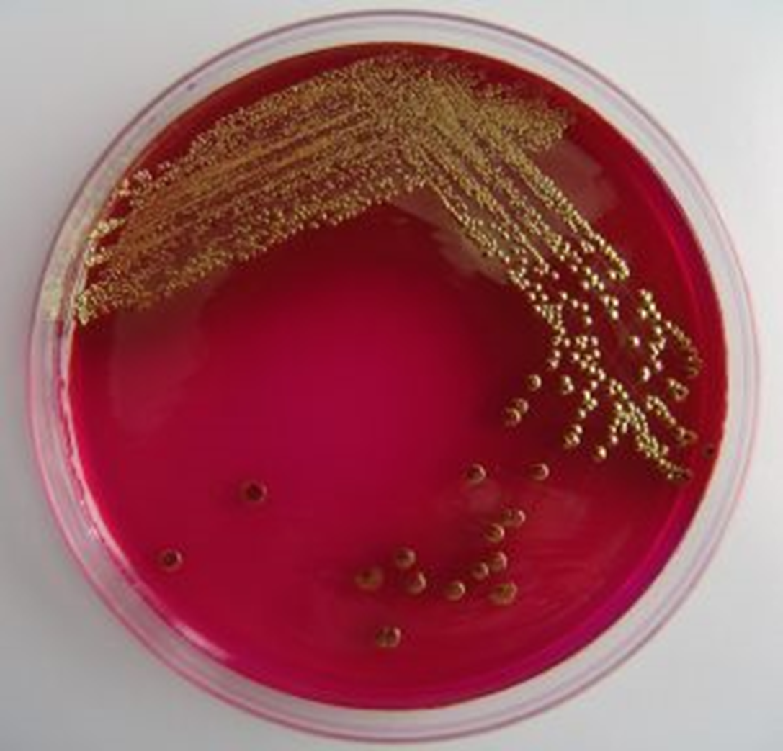
Otros enteropatógenos

Slide 13
Otros enteropatógenos
Escherichia coli.
Factores de patogenicidad.
Adhesinas; antígenos de factor de colonización, fimbrias, pilis.
Toxinas.
Toxina termoestable, toxina “shiga like”, hemolisinas.

Slide 14
Otros enteropatógenos
Escherichia coli.
Tratamiento.
Hidratación (electrolitos).
Sintomáticos
Antibióticos **

Slide 15
Otros enteropatógenos
Yersinia enterocolítica.
Cuadro Clínico.
Diarrea abundante, dolor abdominal, fiebre.
Puede semejar salmonelosis o shigelosis.

Slide 16
Otros enteropatógenos
Yersinia enterocolítica.
Patogenia.
Ingresa por vía oral mediante la contaminación de los alimentos, produce enteritis frecuentemente en íleon, produce ulceras, y adenitis mesentérica.

Slide 17
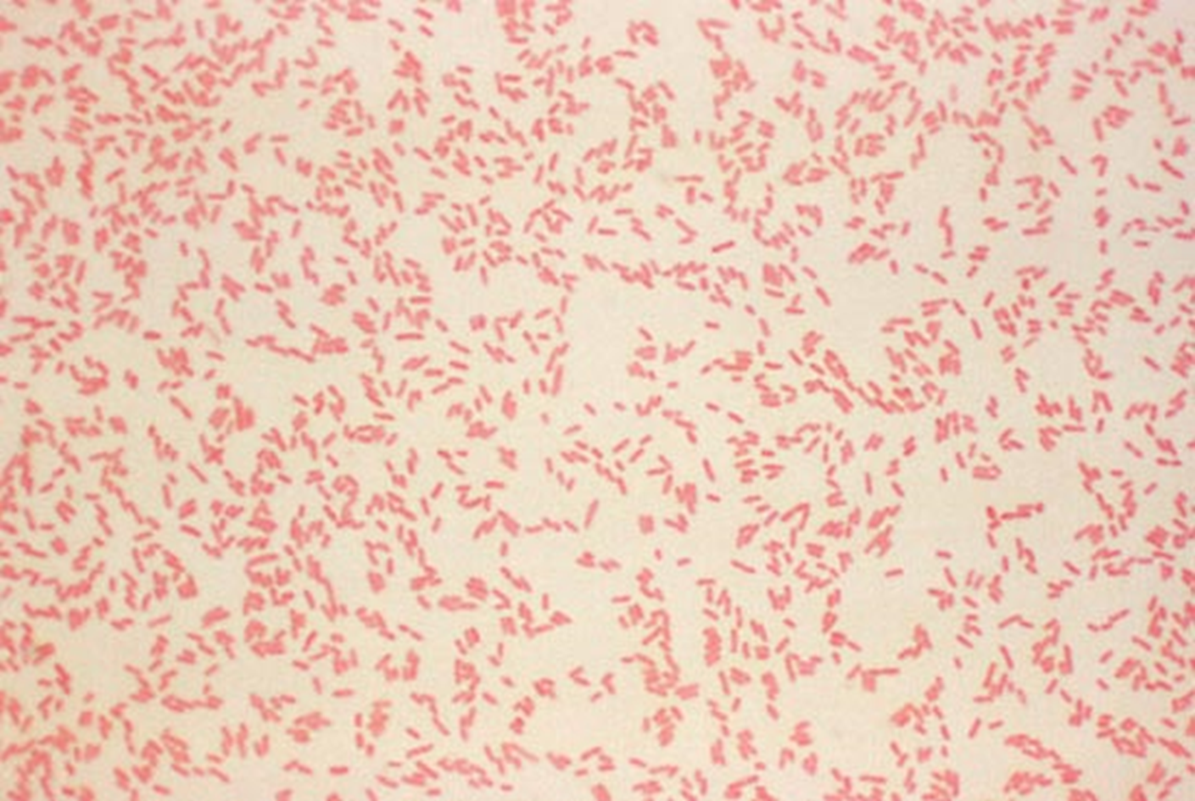
Otros enteropatógenos

Slide 18
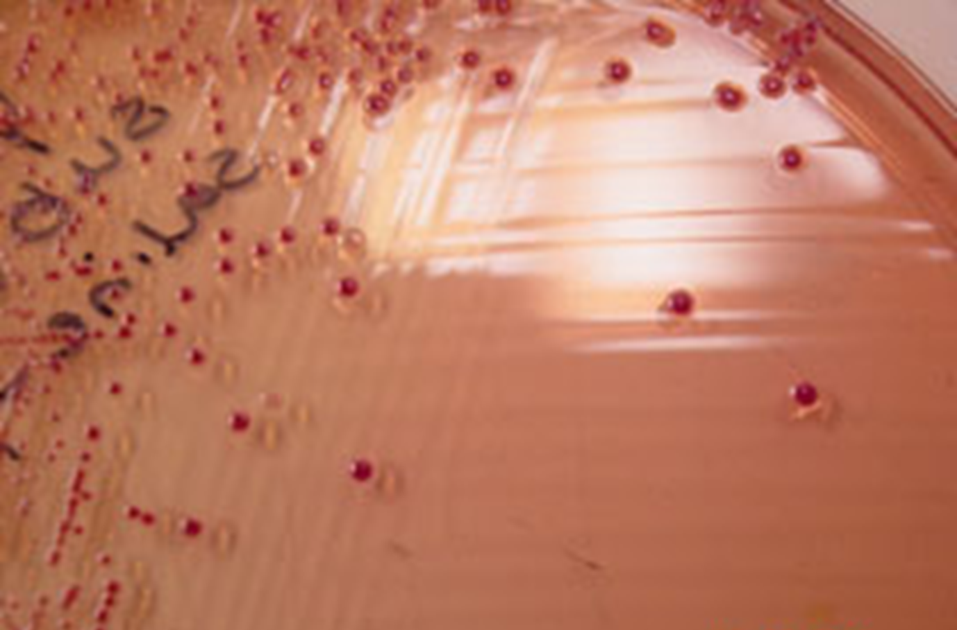
Otros enteropatógenos

Slide 19
Otros enteropatógenos
Un hombre de 67 años consulta por un cuadro de 4 días de duración consistente en fiebre, cólicos abdominales y diarrea frecuente (6 a 9 episodios al día).
Tres semanas antes del episodio actual, fue sometido a una intervención de sustitución de la articulación de la cadera, y desde entonces ha estado efectuando rehabilitación en una unidad de traumatología.

Slide 20
Otros enteropatógenos
Durante la hospitalización correspondiente a la intervención sobre la cadera, el paciente desarrollo una enfermedad nosocomial que fue tratada empíricamente con cefuroxima y clindamicina.
Mejoró de forma gradual y recibió el alta 1 semana antes de su cuadro clínico actual, con un tratamiento de mantenimiento mediante antibióticos por vía oral para recuperarse en su hogar. Su esposa no padece síntomas similares a los del paciente.

Slide 21
Otros enteropatógenos
Signos vitales:
Temperatura: 39°C
Pulso: 114 / min
Frec. Respiratoria: 18 / min
Presión arterial: 94/50 mm Hg
Exploración física:
El paciente presenta confusión y una palidez intensa. Es incapaz de responder a las preguntas respecto a su estado actual. La piel muestra una disminución de la turgencia y la mucosa oral presenta sequedad.

Slide 22
Otros enteropatógenos
Hematocrito: 45%
Recuento leucocitario: 12,800 /uL
Recuento diferencial:
Polimorfonucleares: 71%
Linfocitos: 24%
Bioquímica sérica:
BUN: 28mg/dl
creatinina: 1.5 mg/dl
Estudio de imagen:
La sigmoidoscopía muestra una mucosa colónica eritematosa y friable.

Slide 23
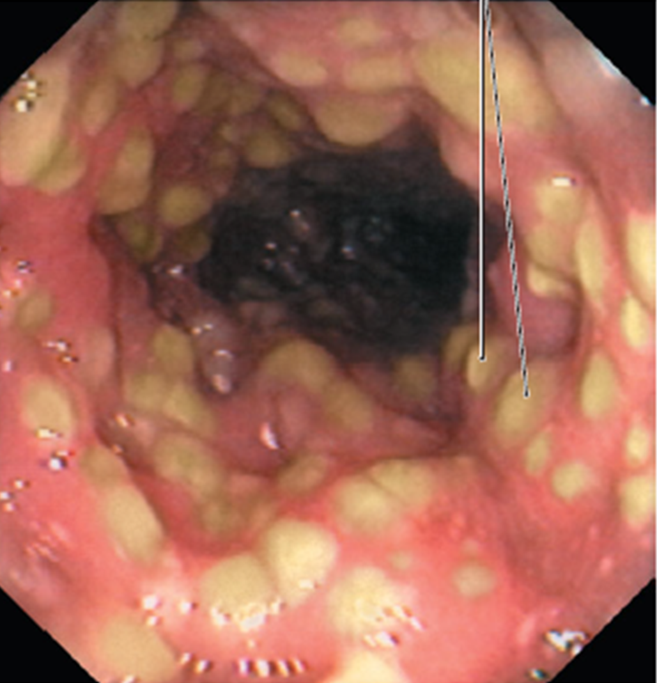
Otros enteropatógenos

Slide 24
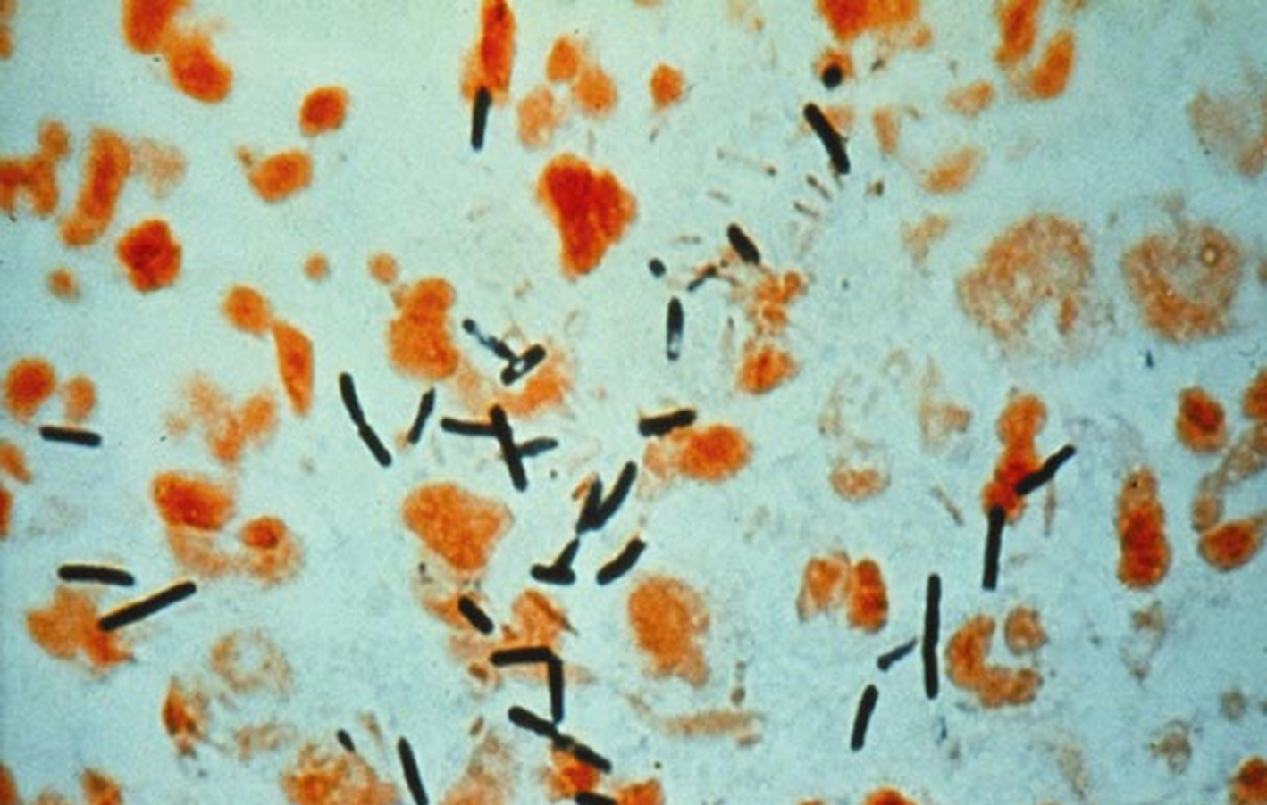
Otros enteropatógenos

Slide 25
Otros enteropatógenos
Clostridium difficile.
(Enterocolitis pseudomembranosa)
Se observa consecutiva a la administración de antibióticos.
Se debe a la producción de una enterotoxina.

Slide 26
Otros enteropatógenos
Tratamiento:
Suspensión de múltiples antibióticos.
(si es posible)
Rehidratación.
Vancomicina Metronidazol

Slide 27
Otros enteropatógenos
Campilobacter fetus.
Patologías.
Diarrea severa, septicemias, tromboflebitis, arteritis.
Diagnóstico.
Cultivo e investigación de anticuerpos.

Slide 28
Otros enteropatógenos
Campilobacter fetus.
Características generales.
Bacteria curva o espiral de 2 a 5 micrómetros gramnegativas, muy móvil, microaerofílica.

Slide 29
Otros enteropatógenos
Campilobacter fetus.
Tratamiento:
Rehidratación.
Tetraciclinas.
Gentamicina.

Slide 30
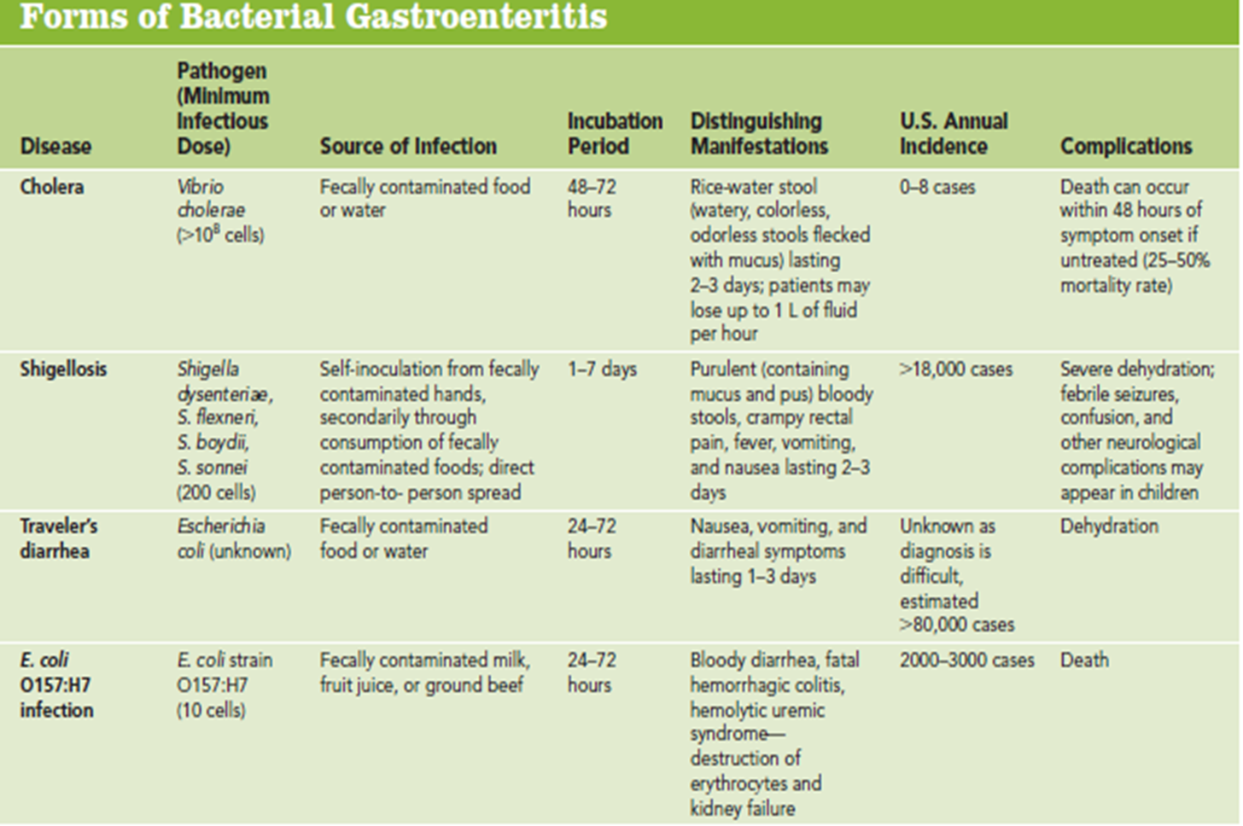

Slide 31
